Slide 1




PREMIAÇÃO TB

Slide 2

CATEGORIA: Unidades Regionais de Saúde

Slide 3
Critérios
Alcance de no mínimo 04 dos 07 indicadores selecionados pelo
Programa Estadual de Controle da Tuberculose/SES-MG, a saber:

Slide 4
Critérios
Sintomático Respiratório ≥ 0,5% da população avaliada/examinada (2018);
Cura ≥ 85% dos casos novos de TB pulmonar com confirmação laboratorial (2018);
Abandono ≤ 5% dos casos novos de TB pulmonar com confirmação laboratorial (2018);
Cultura ≥ 50% de realização entre os casos de retratamento de tuberculose (2018 e 2019);
Tratamento Diretamente Observado (TDO) ≥ 55% de realização dos casos novos de TB pulmonar (2018 e 2019) ;
Teste HIV ≥ 85% de testagem entre os casos novos de TB (2018 e 2019);
Avaliação de Contatos: ≥ 88% de contatos examinados dos casos novos de TB pulmonar com confirmação laboratorial (2018 e 2019).
PREMIAÇÃO

Slide 5
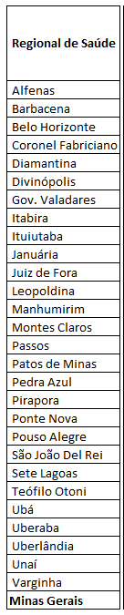
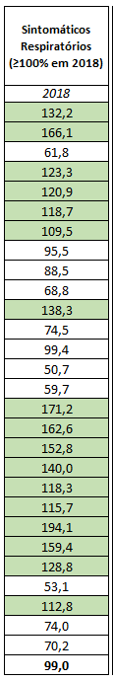
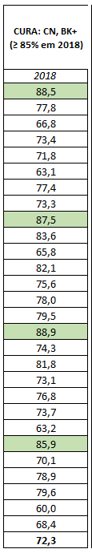
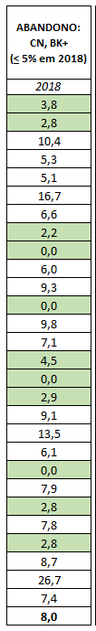
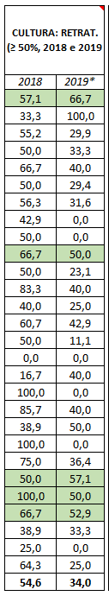
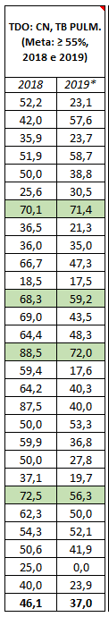
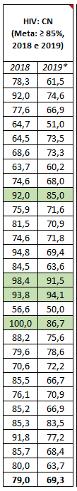
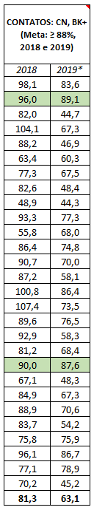
*Dados parciais

Slide 6
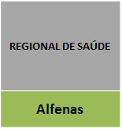
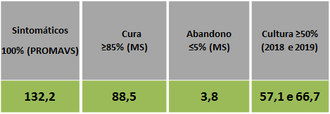
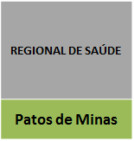
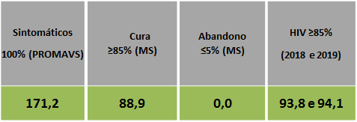
Em 2º lugar: alcançaram 04 indicadores

Slide 7
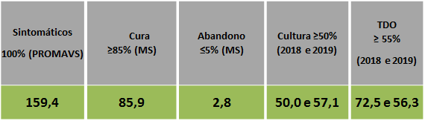
Em 1º lugar: alcançou 05 indicadores
REGIONAL DE SAÚDE
Teófilo Otoni

Slide 8

Teófilo Otoni
Alfenas
Patos de Minas

